Slide 1
Erik Dathe Steffen Schröder Juliane Steinhauf

Slide 2
Gliederung
1. Themawahl Ikonographie
2. Wahl des Werkzeuges Web CT
3. Evaluation des Werkzeuges
4. Vorstellung des Lernmodules Ikonographie
5. Test des Lernerfolges
6. Quellen und Werkzeuge

Slide 3
1. Themawahl Ikonographie
Bedingung:
  Lernmodul zur Vorbereitung auf Unikurs (nach Abitur)
  Eigene Erfahrungen :
Fachgebiet: Kunstgeschichte/Nebenfach Kunst und Gestaltung
Zielgruppe:
  Studenten des Seminares Einführung in die Kunstgeschichte (Nebenfach)
  außerdem Studenten der Kunstgeschichte
Lernziele:
  Aneignung von Grundlegenden Kenntnissen in der Ikonographie
  somit Anwendung dieses Wissens möglich
  Interpretation und Analyse ikonographischer Gemälde
Didaktische Modelle: Behaviourismus, Kognitivismus:
  je nach Vorwissen Paukermaschine oder Mittel zum Selbstlernen
  Kognitivismus: Lehrer gibt Bilder vor, welche interpretiert werden sollen

Slide 4
1. Themawahl Ikonographie
Steuerung:
  Bei fundiertem Vorwissen: Selbststeuerung
    Der Student kann sein Wissen testen, üben oder das Modul einfach nur zum Nachschlagen und auffrischen des Wissens nutzen
  Bei schlechtem Vorwissen:
    Lernprozess soll vom Werkzeug gesteuert werden
    Somit soll der Lernerfolg gesichert werden - Paukermaschine
Tracking
  es soll überprüfbar sein dass der Student die Grundlagen beherrscht
Gliederung des Lernmodules
  Einführung, (Einstiegstest)
  Ikonographie
  Attribute
  Apostel
  Heilige Jungfrauen

Slide 5
1. Themawahl Ikonographie
Aufgaben: Übungen und Tests
  Übungen in Flash - innerhalb der Kapitel
    Logical Groups ->Zuordnungsaufgaben
      Benutzer ordnet den Aposteln und den heiligen Jungfrauen die richtigen Attribute zu
  Tests in WebCT – jeweils am Ende der Kapitel – kond.Freigabe
    Logical identifier
      Auswahlaufgaben (Apostel)
        2 verschiedene Typen 1aus n, x aus n
      Zuordnungsaufgaben
      Ja/Nein Aufgaben
    String ->Textaufgaben (Ikonographie)
    Logical Groups (?)

Slide 6
2. Wahl des Werkzeuges Web CT
Warum gerade dieses Werkzeug?
  Konditionale Freigabe
    Auswahl Selbststeuerung/oder vom Werkzeug gesteuerter Lernprozess zu Beginn
      Ist Lernender Anfänger oder Fortgeschrittener
    Bei Anfängern: Realisierung der Steuerung des Lernprozesses über die konditionale Freigabe
  Umfang der bereitgestellten Mittel
    Forum zur Kommunikation und Unterstützung
    Index/Menüsteuerung
    Anpassbarkeit
    Funktionalität
      es muss kein Java installiert sein o.ä.
      Funktionen zur Integration eigener Inhalte
      Tests
    Tracking

Slide 7
3. Evaluation des Werkzeuges
Gut: eben genannte Punkte
  Umfangreich bereitgestellte Mittel
  Konditionale Freigabe
Schlecht:
  Flashübungen in WebCT nicht zur konditionalen Freigabe nutzbar
  Tests und Menüpunkte von WebCT nicht ansteuerbar
  Mit Vortest konditionale Freigabe nicht oder nur kompliziert aufhebbar
  Voransicht sollte genaue Sicht des Users darstellen
  An 5 Fragetypen gebunden
Fazit:
  bei den Werkzeugen, die zur Auswahl standen sicher eine gute Wahl
  Ich würde evtl. Website als Werkzeug bevorzugen da dort mehr Möglichkeiten offen stehen, auch im Design
    würde allerdings wesentlichen Mehraufwand bedeuten

Slide 8
4. Vorstellung des Lernmodules Ikonographie
…

Slide 9
5. Test des Lernerfolges
Welche Apostel sind dargestellt?
. . .

Slide 10
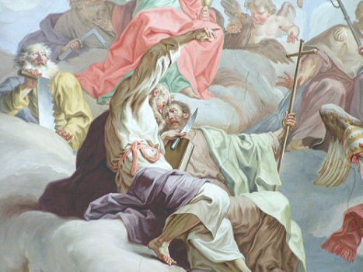

Slide 11
Thomas
Simon
Phillipus
Bartholomäus
. . .

Slide 12
6. Quellen und Werkzeuge
Quellen:
  Testbild aus der Präsentation
    http://www.tibs.at/karlskirche-volders/diashow_internet/19_apostel_09.jpg
  Wikipedia, www.heilgenlexikon.de, www.kath.de
  trotzdem im Lernmodul: alle Grafiken und Texte selbst erstellt
Werkzeuge:
  WebCT
  Photoshop7
  FlashMX
  Powerpoint
  IE, Firefox

